Slide 1
Chào mừng các em đến với tiết học môn Toán

Slide 2

KHỞI ĐỘNG
TRÒ CHƠI: TRUYỀN ĐIỆN

Slide 3

Luật chơi:
HS quay 1 vòng, kim chỉ số nào thì đếm cách 2 bắt đầu từ số đó đến 20.
Ví dụ: sau 1 vòng quay, kim chỉ số 6, HS đếm:
6, 8, 10, 12, 14, 16, 18, 20.
Nếu HS quay vào ô mặt mếu, sẽ mất lượt.
Nếu HS quay vào ngôi sao may mắn sẽ được phần thưởng.
TRÒ CHƠI
ĐẾM CÁCH 2

Slide 4




VÒNG QUAY KÌ DIỆU
2
4
6
18
16
8
10
14
12

Slide 5
Toán
Bảng nhân 2 (Tiết 2)

Slide 6
Yêu cầu cần đạt
- Tìm được kết quả của phép tính trong bảng nhân 2 và thành lập bảng nhân 2.
- Vận dụng bảng nhân 2 để tính nhẩm và giải quyết một số tình huống gắn với thực tiễn.
TRÒ CHƠI
ĐẾM CÁCH 2

Slide 7






LUYỆN TẬP
THỰC HÀNH

Slide 8



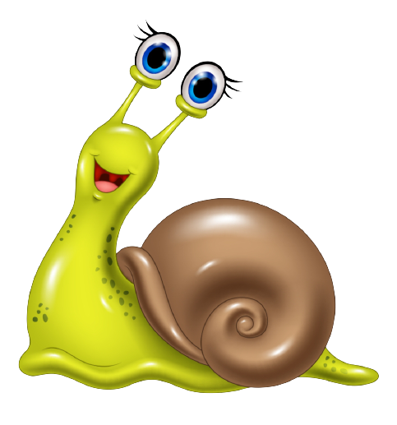



Tính (theo mẫu):
2
8 kg
Mẫu:
2 kg x 4 = ?
2 kg x 6 =
2 kg x 10 =
2 cm x 8 =
2 dm x 9 =
2 l x 7 =
2 l x 5 =

Slide 9

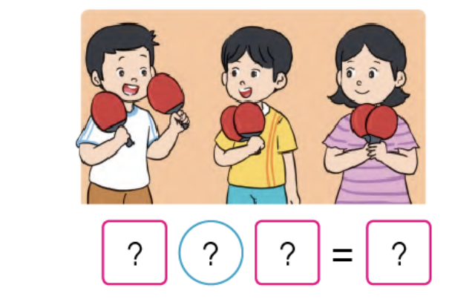
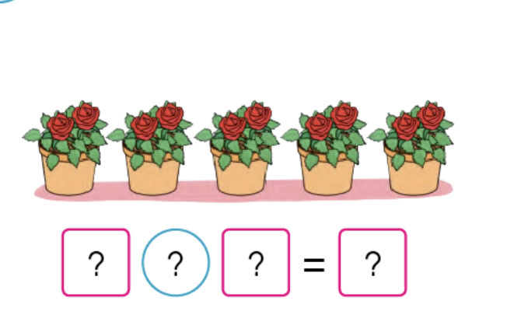
3
a. Nêu phép nhân thích hợp với mỗi tranh vẽ.
?
2
?
x
?
5
=
?
10
?
2
?
x
?
3
=
?
6
Mỗi chậu hoa có 2 bông hoa,
có 5 chậu
Vậy 2 được lấy 5 lần.
Ta có phép nhân: 2 x 5 = 10
Vậy có tất cả 10 bông hoa
Mỗi bạn có 2 chiếc vợt bóng bàn,
có 3 bạn
Vậy 2 được lấy 3 lần.
Ta có phép nhân: 2 x 3 = 6
Vậy có tất cả 6 chiếc vợt bóng bàn

Slide 10

3
b) Kể một tình huống có sử dụng phép nhân 2 x 4 trong thực tế

Slide 11
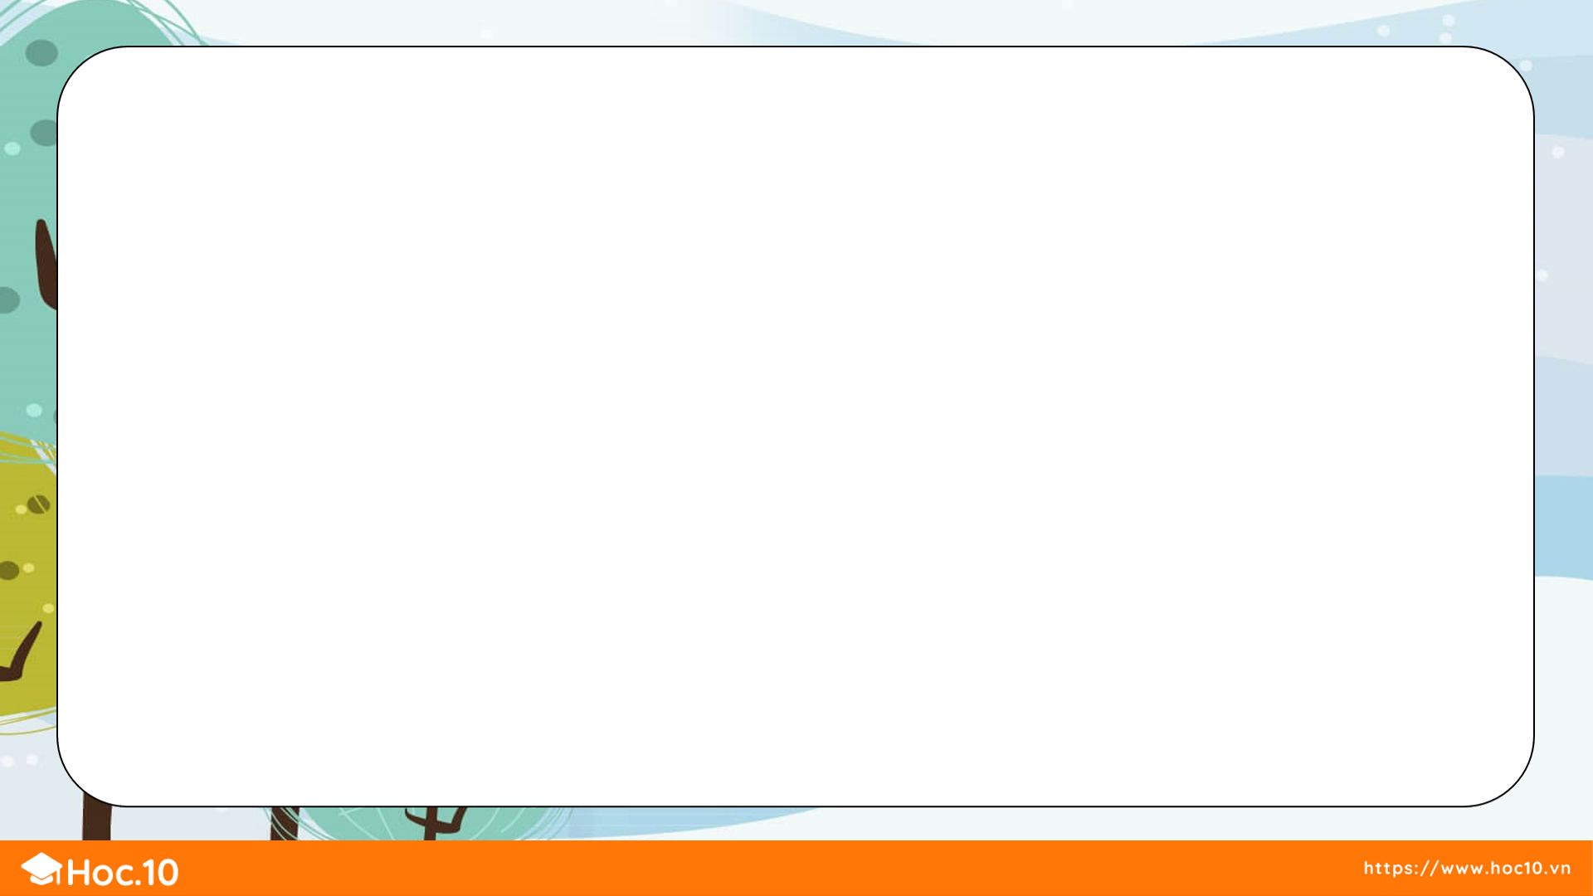
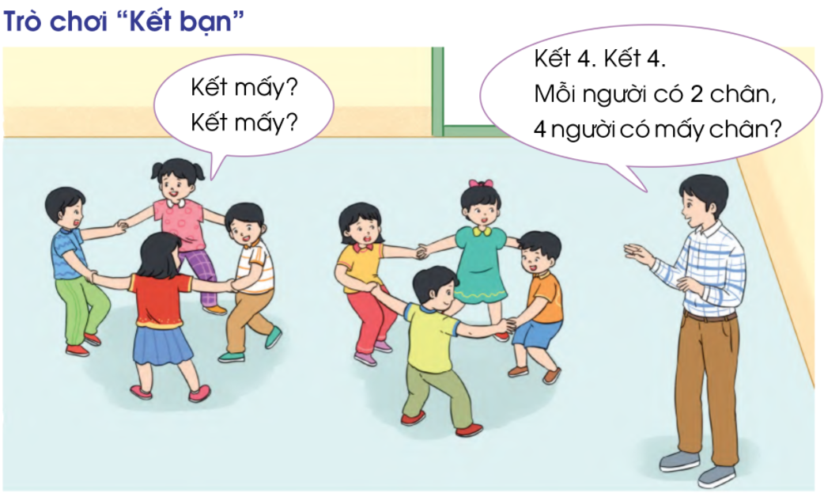
4
Trò chơi “Kết bạn”

Slide 12



VƯỢT BIỂN

Slide 13
Cách chơi
Để giúp con tàu vượt qua các bãi đá nguy hiểm vào bờ an toàn
Các em hãy trả lời đúng các câu hỏi để loại bỏ từng chướng ngại vật
Chúc các em loại bỏ được nhiều chướng ngại vật.

Slide 14

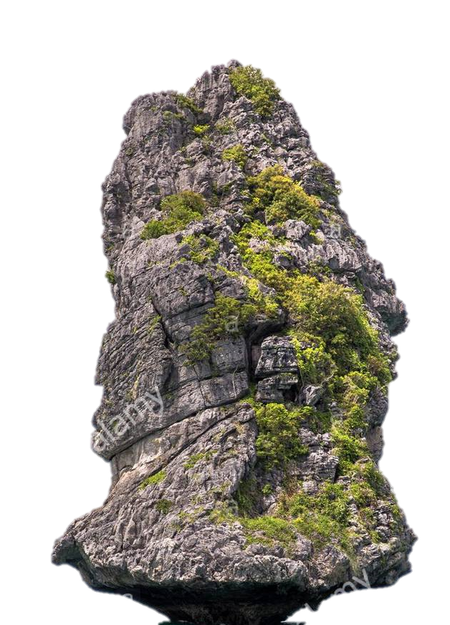


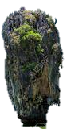


Slide 15



15
14
13
12
11
10
9
8
7
6
5
4
3
2
1
0
2 x 4 = ?
A. 2
C. 6
B. 7
D. 8
Notes:
Bấm vào đồng hồ để đếm ngược thời gian

Slide 16
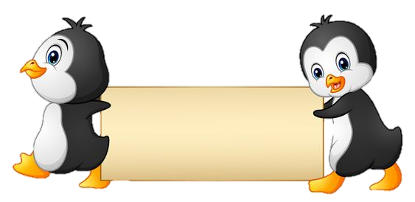
15
14
13
12
11
10
9
8
7
6
5
4
3
2
1
0
2 x 8 = ?
A. 10
C. 14
B. 16
D. 18
Notes:
Bấm vào đồng hồ để đếm ngược thời gian

Slide 17
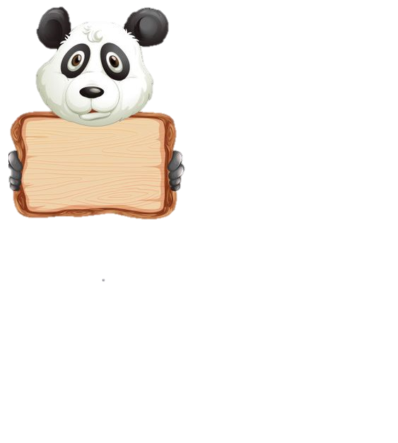
15
14
13
12
11
10
9
8
7
6
5
4
3
2
1
0
2 x 5 = ?
A. 7
C. 10
B. 8
D. 12
Notes:
Bấm vào đồng hồ để đếm ngược thời gian

Slide 18

15
14
13
12
11
10
9
8
7
6
5
4
3
2
1
0
2 x 3 = ?
A. 6
C. 7
B. 5
D. 8
Notes:
Bấm vào đồng hồ để đếm ngược thời gian

Slide 19

Bài học hôm nay em biết thêm được điều gì?
Để có thể làm tốt các bài tập trên em nhắn bạn điều gì?

Slide 20


DẶN DÒ

Slide 21
Tạm biệt và hẹn gặp lại các em vào tiết học sau.

